Slide 1

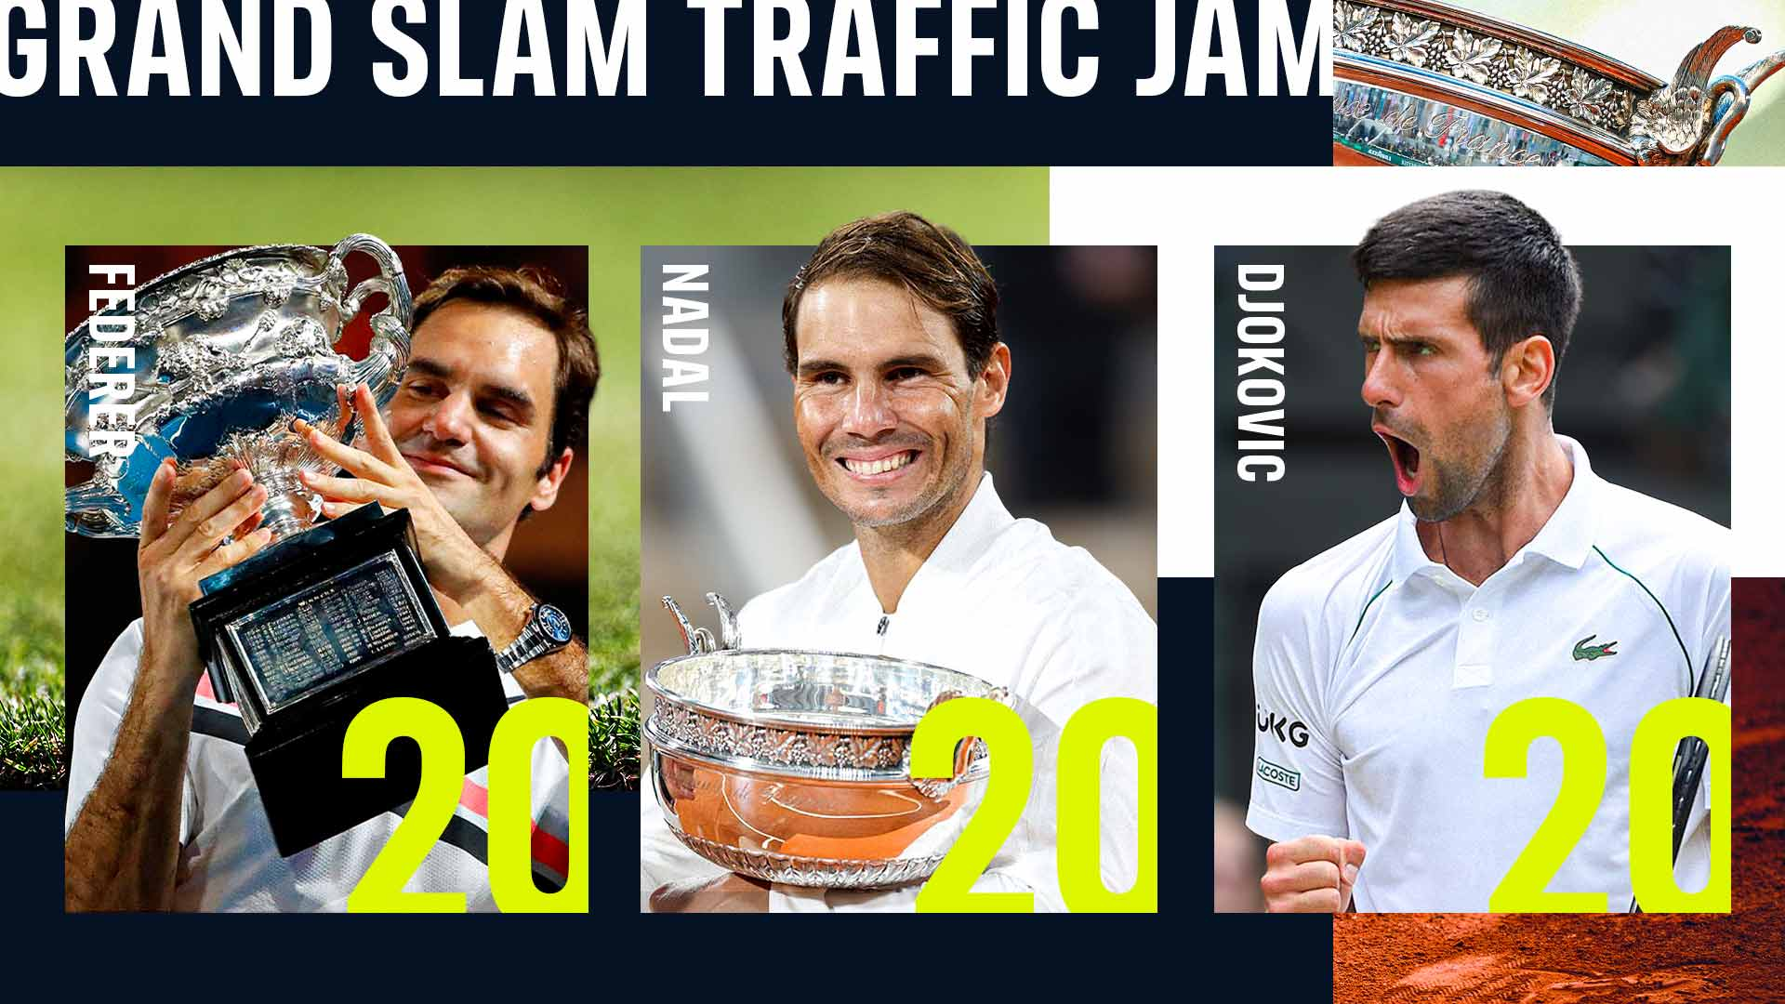
TENNIS GOAT
WHO DESERVES THE CROWN?
BIG TITLES
ANALYSIS:
STATISTICS
PERFORMANCE
TIMELINES
RIVALRIES
OPINION
CONCLUSION

Slide 2
Big titles

Slide 3


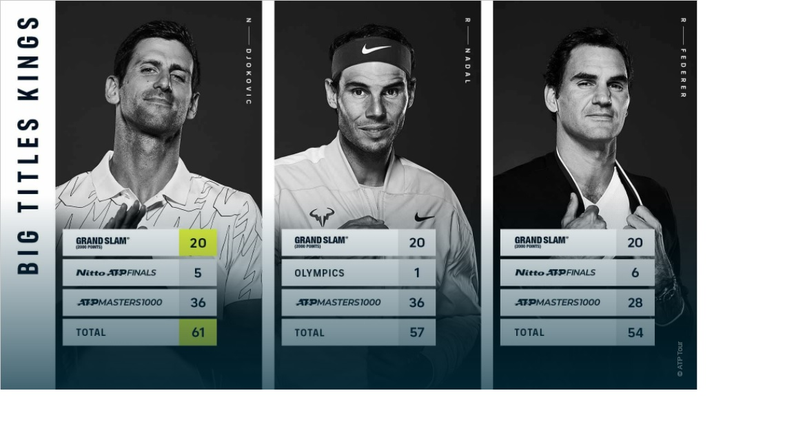
BIG TITLES
GRAND SLAMS
NITTO ATP FINALS
ATP MASTERS 1000
OLYMPICS

Slide 4
Statistics

Slide 5
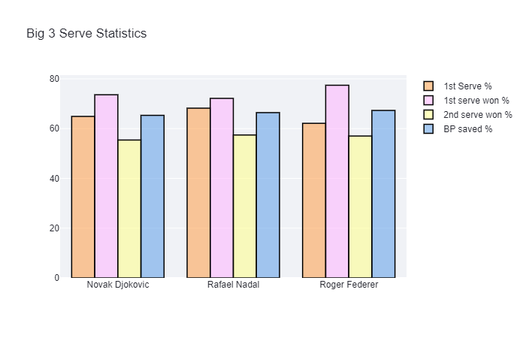
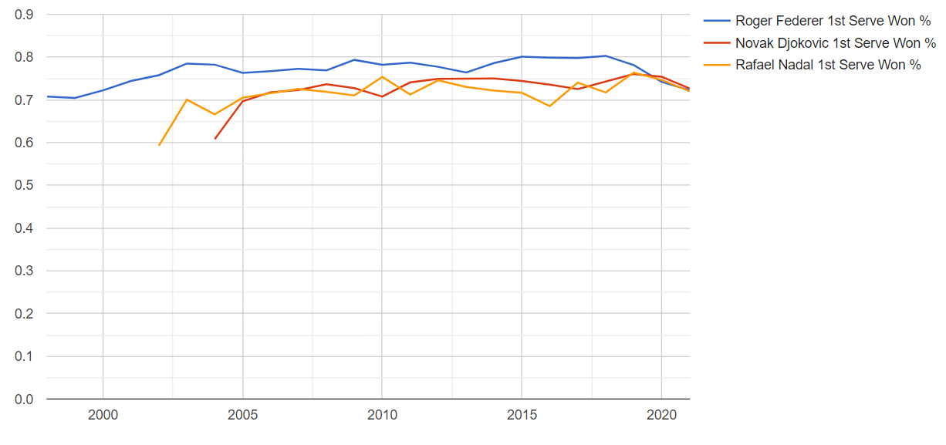
Big 3 Statistics
Serve
Career First serve won %

Slide 6
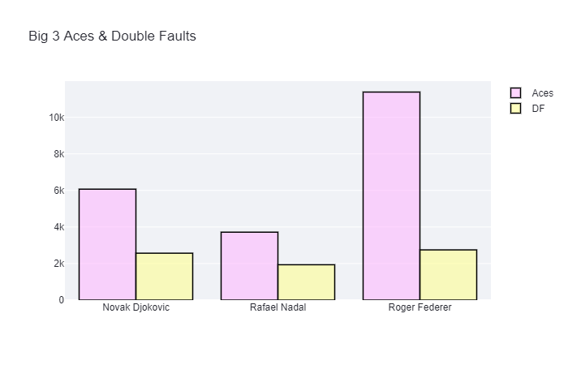
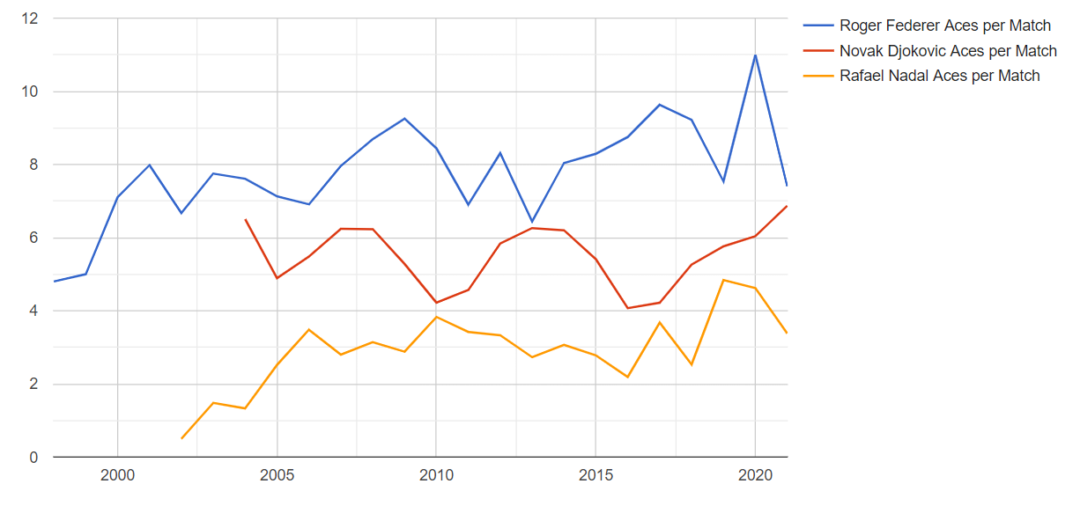
Big 3 Statistics
Aces & Double faults
Career Aces per match

Slide 7
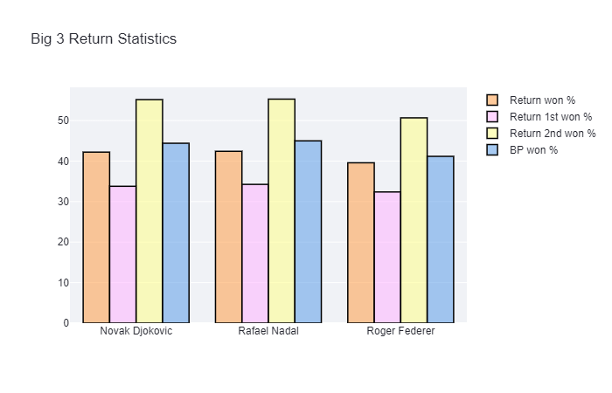
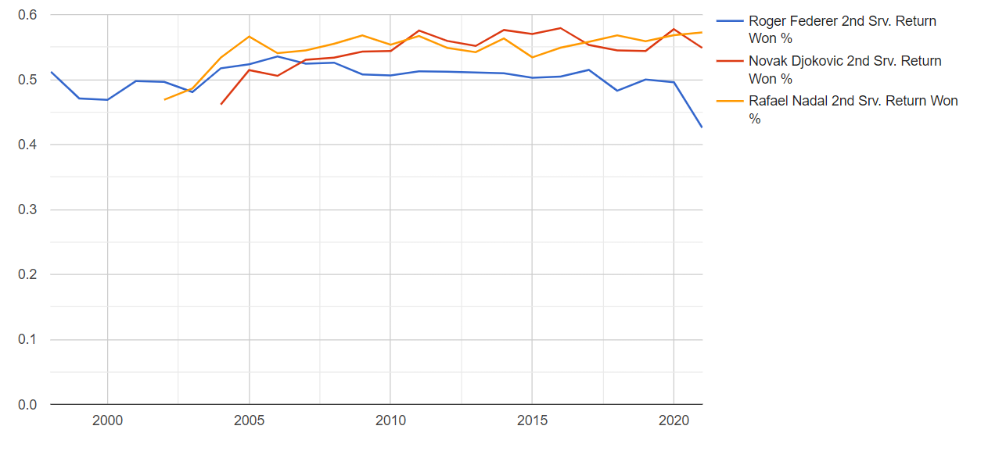
Big 3 Statistics
Return
Career 2nd serve return won %

Slide 8
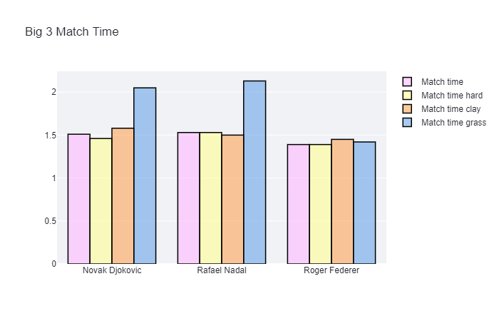
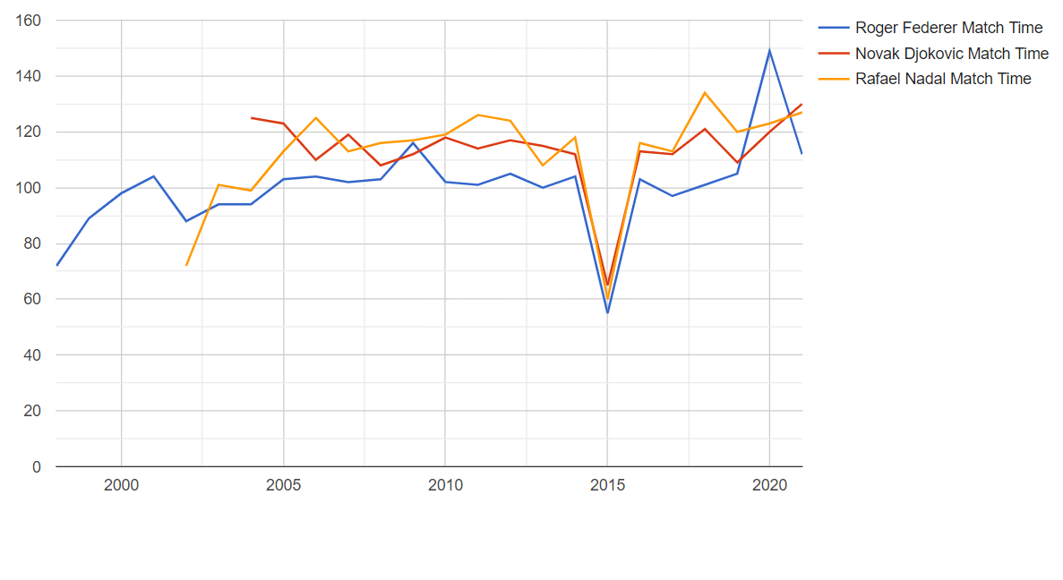
Big 3 Statistics
Match time
Career match time

Slide 9
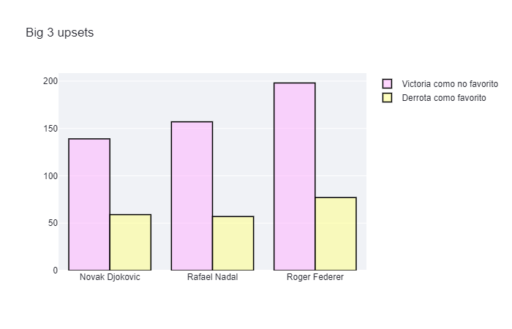
Big 3 Statistics

Slide 10
Performance

Slide 11
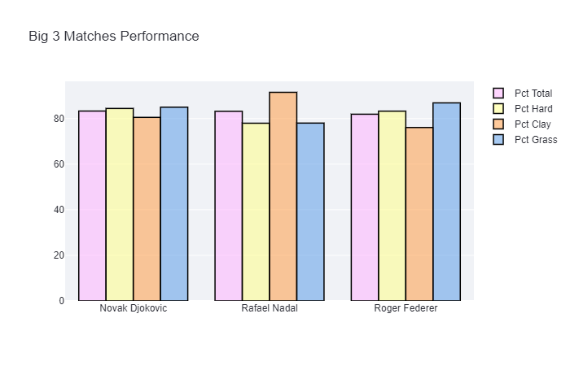
Big 3 Performance

Slide 12
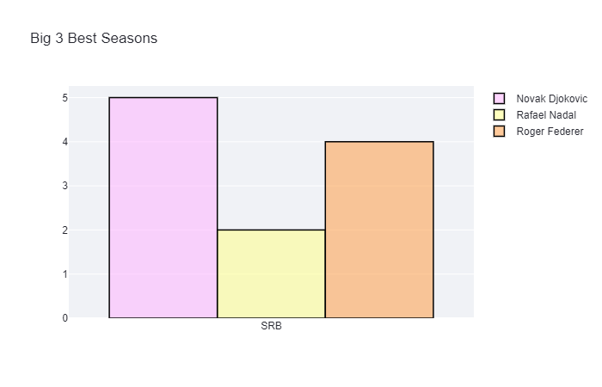
Big 3 Performance
¿Cuántas temporadas tienen cada uno dentro de las 20 mejores temporadas de la historia?

Slide 13
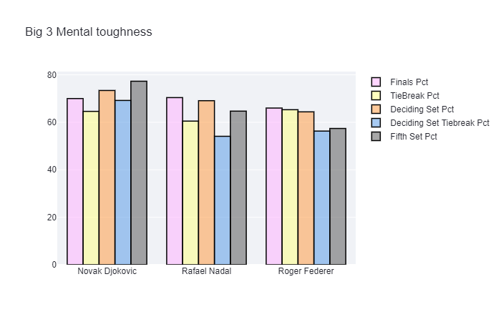
Big 3 Performance
¿Cómo de buenos son bajo presión?

Slide 14
Timeline

Slide 15
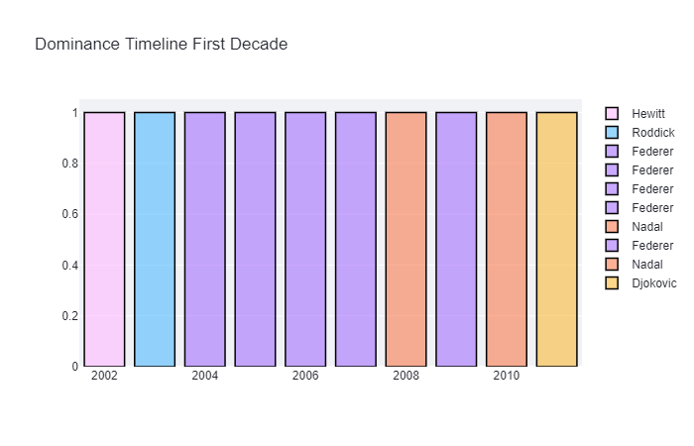
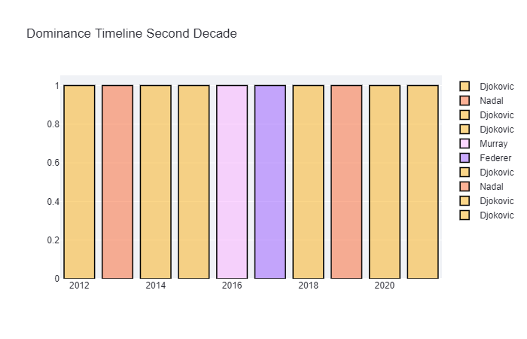
Big 3 Timelines
2002-2011 Dominance
2012-2021 Dominance

Slide 16
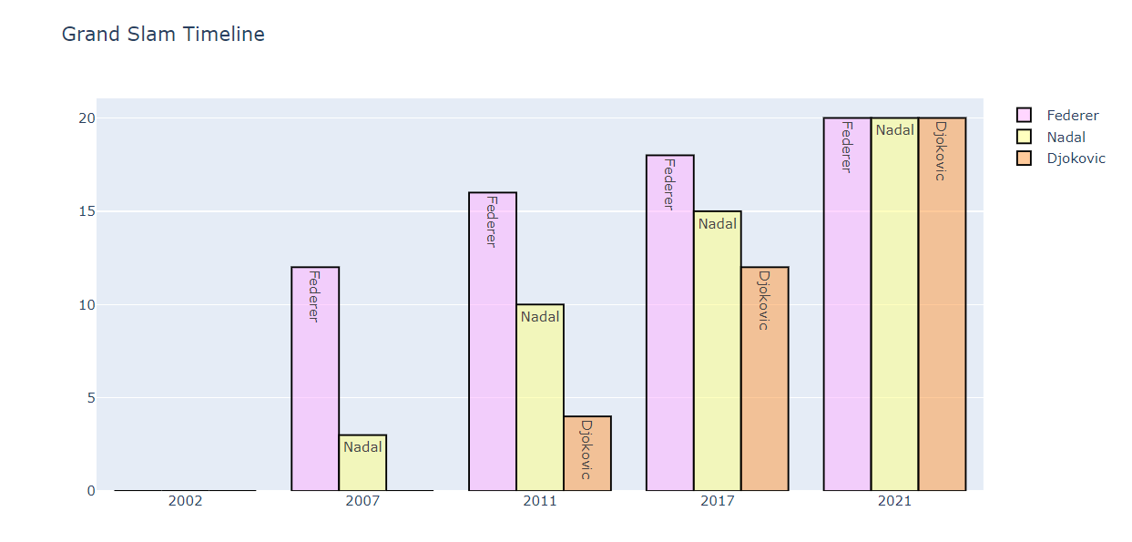
Big 3 Timelines
Evolución de los Grand Slams ganados a lo largo de los años.

Slide 17
Rivalries

Slide 18
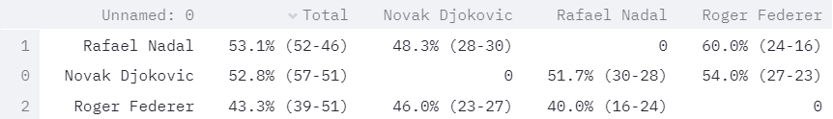
Big 3 Rivalries
Head to head entre los tres jugadores

Slide 19
Opinion

Slide 20
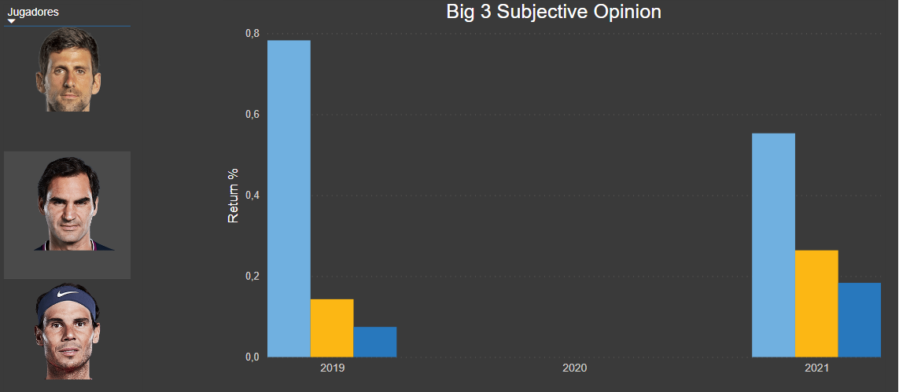
Big 3 Opinion
2019: Federer, Nadal, Djokovic 2021: Federer, Djokovic, Nadal

Slide 21
Conclusion

Slide 22
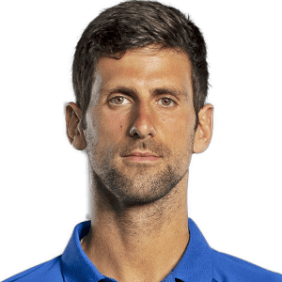
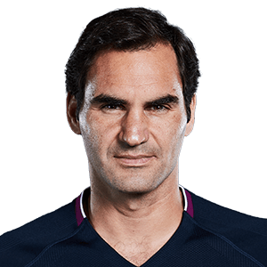
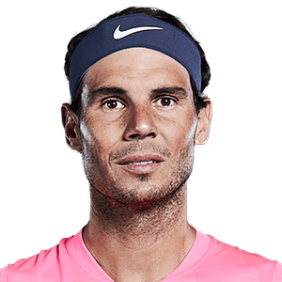
Conclusion
Análisis de los datos: Novak Djokovic después de conseguir Wimbledon y sumar 20 grand slams le arrebata el trono a Federer y se sitúa como el mejor jugador de todos los tiempos. Nadal ligeramente por detrás de ellos.
Opiniones: para los fans Federer sigue siendo el favorito. Djokovic ya en segunda posición acortando distancias. Nadal se queda como el tercer mejor jugador de todos los tiempos.

